Slide 1
Lesson 15
靜態(static)
Horazon
C#程式設計

Slide 2
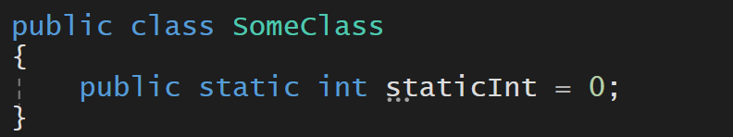

靜態屬性
可以使用static將屬性設定為靜態
此時該變數，無論class有幾個instance，其靜態屬性數值皆只有一份，且無須建立任何instance，該欄位即存在。
使用上必須為透過class

Slide 3
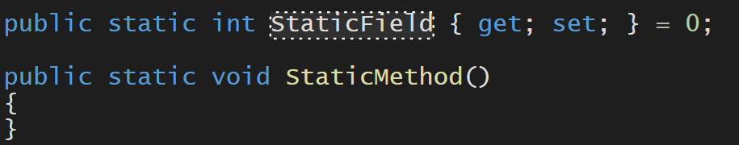
靜態欄位與方法
方法與欄位也可以宣告為靜態
其靜態欄位與方法皆只有一份，存在class中，使用上必須透過Class。
在方法與欄位的程式中，不可使用非static的屬性、欄位、方法。
  這就是為啥我們最早的運用必須為static (由main呼叫)

Slide 4
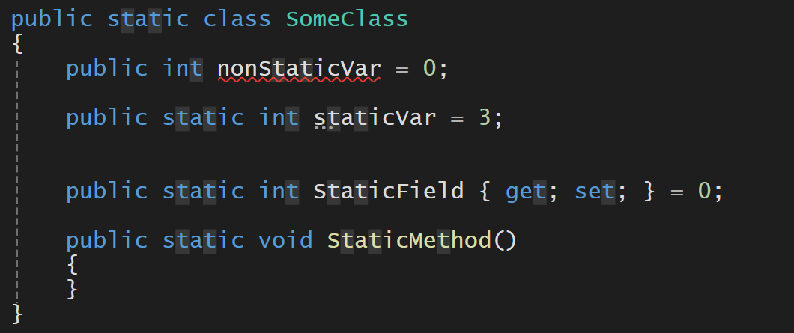
靜態類別
可以將類別設定為靜態，則
  所有屬性、欄位、方法必須皆為靜態
  無法建立其instance ( 不能new() )
  常做為函式庫使用，如Math

Slide 5
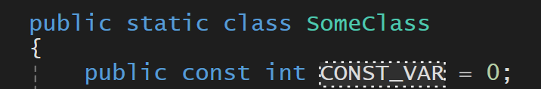

Const屬性
在物件中也可宣告const變數，其狀況與static類似，但無法修改。
請注意const的運用上，在其他位置的功能性可能不同。

Slide 6
Lesson 16
例外處理
課本第24章
Horazon
C#程式設計

Slide 7
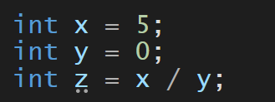

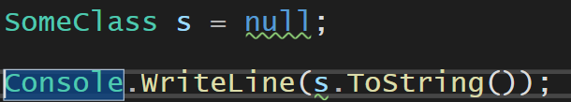
例外 (Exception)
程式在運行中常會出現錯誤(error)，又稱為異常。
除以零例外
  DivideByZeroException
陣列溢位例外
  IndexOutOfRangeException
Null引用例外
  NullReferenceException

Slide 8
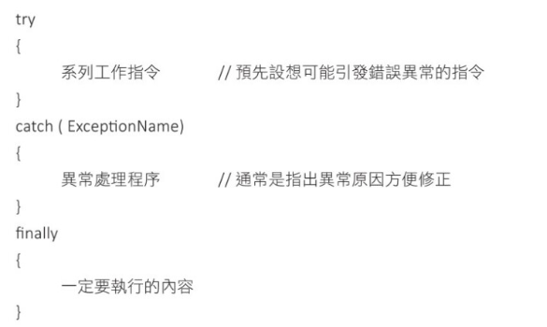
try-catch-finally
我們可以使用try-catch-finally三段語法來處理例外

Slide 9
try-catch-finally
try
  正常要運行的程式碼
Catch
  裡面撰寫當”接”到例外時，要做的處理
  可允許多個catch
  也可使用通用(父輩)的Exception
Finally
  無論成功失敗，皆會植行的內容

Slide 10
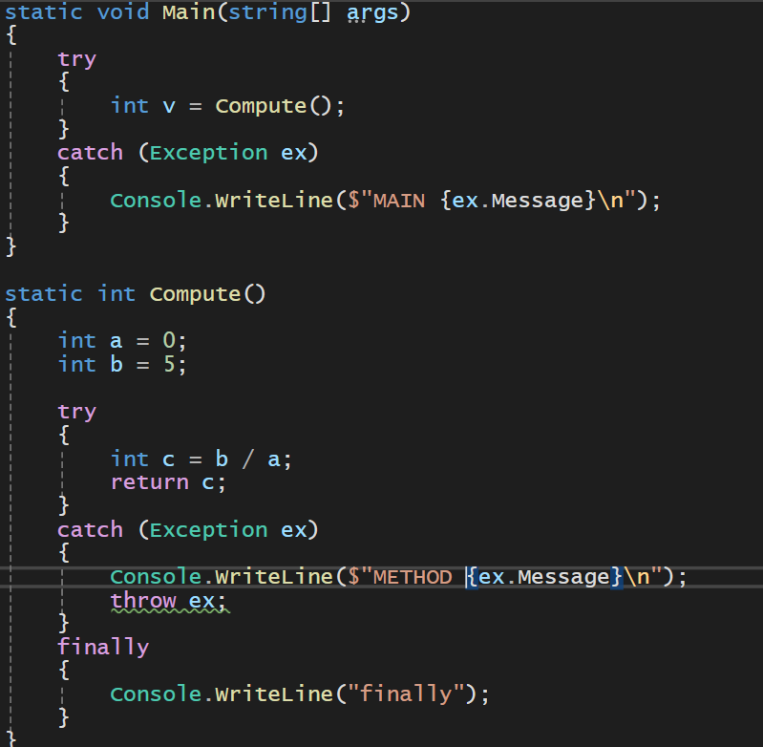
throw
當接(catch)到一個例外時，可以不處理而將它
丟(throw)出去，此時會由其外部處理。

Slide 11
Lesson 17
泛型
課本第21,22章
Horazon
C#程式設計

Slide 12
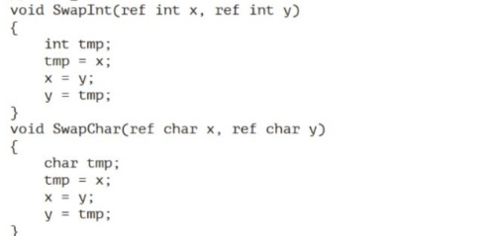
前言
“交換”兩個值的方法
  你需要為每一種型態撰寫一個方法
  或是你可以讓他們”同名”

Slide 13
泛型
Generic 指的是通用
部分語言會用 template來稱呼
可以讓你的方法或類別使用在不同狀況

Slide 14
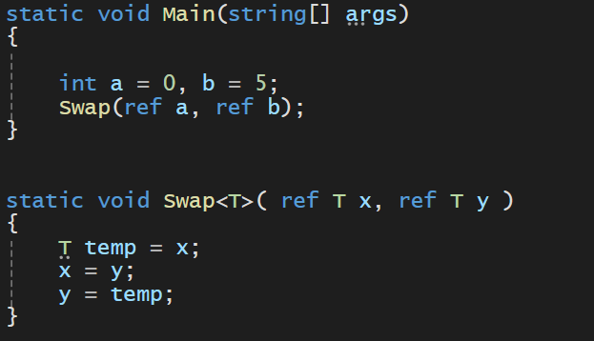
泛型方法
在方法後利用<T>
  就可以做出泛型方法 (可以想成”通用”方法)
  其中T指的是”某一種”型態，被執行時才會被決定
  允許多個型態，該名稱可自由取名，通常會使用T1,T2,T3 或 T,U,V

Slide 15
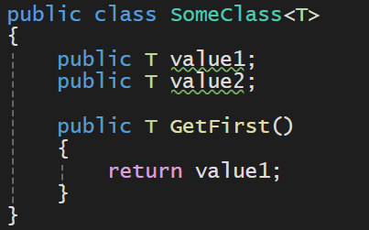
泛型類別
也可以將類別轉為泛型
  你可以在屬性、方法、欄位等使用T
  允許多個型態，該名稱可自由取名，通常會使用T1,T2,T3 或 T,U,V

Slide 16
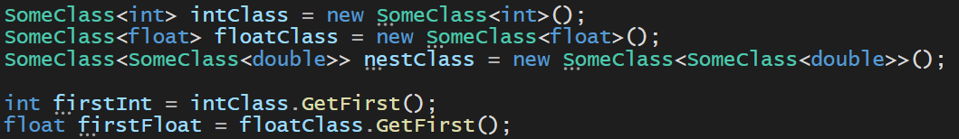
泛型類別
使用泛型類別時，必須在建立物件時，指定其型別，之後就不可混用

Slide 17
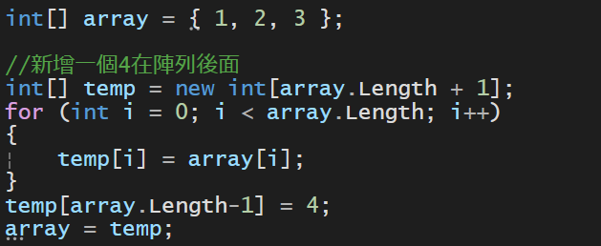
常用的泛型類別 List
使用陣列時，要新增、刪除是很麻煩的
但使用List就很簡單

Slide 18
常用的泛型類別
Stack
Queue
LinkedList
HashSet
Dictionary
Tuple

Slide 19
Lesson 18
委派與事件
課本第26,27,28章
Horazon
C#程式設計

Slide 20
委派 (delegate)
我們宣告的變數，它的型態通常是基本型態(int,float..)或是類別(class)
但其實不只如此，程式語言中可以把”函式/方法”也儲存在變數中

Slide 21
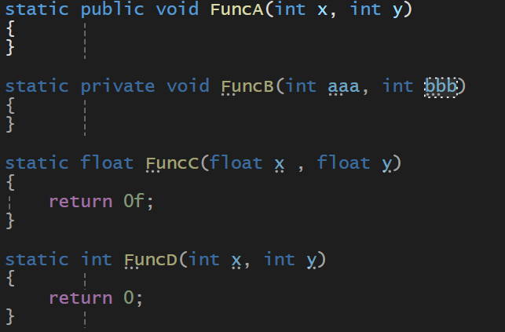
委派 (delegate)
但如同使用變數一樣，我們要宣告變數正確的型態，而且之後該變數也只能儲存該型態的內容。
在這邊介紹的”委派 / 函式變數”也是一樣，我們只能儲存”相同種類”的函式。
FuncA與FuncB為”相同種類”

Slide 22
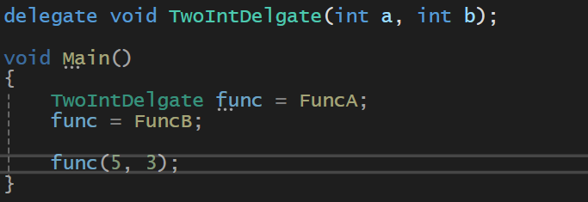
委派的宣告與使用
使用delegate的方式，可以宣告函式的”種類”
接著，我們可以像變數一樣改變值
或是像函式一樣使用它

Slide 23
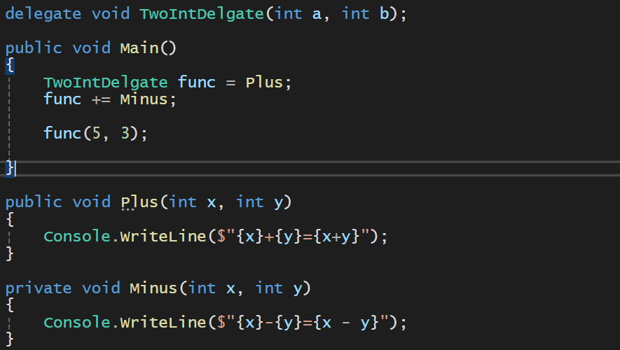
多播委派
可以使用 += 與 -= 去對一個”委派”新增、減少其儲存的函式，當你呼叫該委派時，所有函式都會被執行

Slide 24
委派的其他寫法(1)
由於委派宣告很麻煩，有一些內建的委派可使用
Func< T1,T2, …, TResult>
  最後一個為回傳值，後面接受0+個輸入
Action<T1,T2, ..>
  無回傳值，接受0+個輸入
Predicate<T>
  回傳值為bool，接受恰好1個輸入

Slide 25
委派要用在哪邊？
當設計應用程式、遊戲等，通常都會有UI，而UI上會有按鈕等元件
而各種行為通常稱為「事件(event)」
“當按下按鈕時”，”當指標進入(hover)物件時”、“當指標離開物件時” 等等都可視為一個「事件」

Slide 26
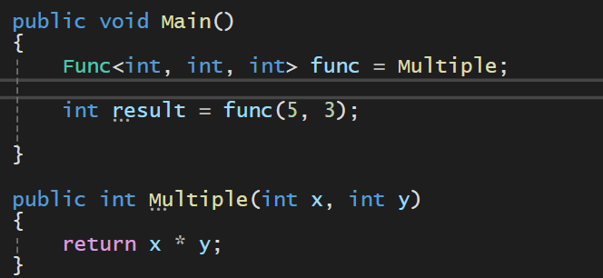
函式的額外寫法
在使用委派或其他狀況時，有時候函式只是一次性的，需要去撰寫一個完整的函式有時候太麻煩的

Slide 27
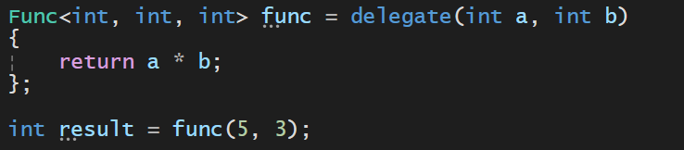
使用委派撰寫
匿名函式 (沒名字的函式)

Slide 28
使用Lambda表示式
(input-parameters) => { <sequence-of-statements> }
(input-parameters) => expression

Slide 29
總結
Horazon
C#程式設計

Slide 30
教學部分(基礎)
變數宣告
運算子
判斷 (if, switch)
迴圈 (for, while, do-while)
陣列 (array)
函式 (function/method)
字串(string)
列舉(enum)
結構(struct)

Slide 31
教學部分(物件導向)
Class建立、 object建立
存取修飾子 (public private protected)
封裝
繼承
多型 (virtual override)
抽象類別 (abstract class)
介面 (interface)

Slide 32
教學部分(其他)
static
例外處理 (exception)
二進位相關
檔案處理
泛型 (generics / template)
泛型集合 (List,Stack,Queue,Dictionary..)
委派、事件、Lamda表達式
正規表達式 (Regular expression)
LINQ

Slide 33
未來內容
資料結構與演算法
  LeetCode
軟體工程
  系統分析
  設計模式
C#運用
  Windows Form
  網頁 ASP.Net
  Unity

Slide 34
分數調整
最後總分為 [期中考] + [作業x2]
期中考低於70分者拉高至70分。
等比縮放 70~100 => 70~88。
未考期中考者，可以作業形式補繳(6/16)，考卷分數必須至少為80分以上，則期中考成績以60分計算。
無期末考
兩次作業，每答對一題增加學期5分。

